Slide 1

MATLAB GUI应用实战
(余胜威、吴婷、罗建桥)
第三章
第3章
MATLAB弹出窗口定义

Slide 2
MATLAB GUI应用实战
(余胜威、吴婷、罗建桥)
第三章
3.1 文件打开操作 uigetfile
MATLAB文件打开操作命令为uigetfile，用户可以根据该命令进行文件打开操作，具体的uigetfile命令的使用帮助如下：
>> help uigetfile
uigetfile - Open standard dialog box for retrieving files
This MATLAB function displays a modal dialog box that lists files in the current
folder and enables you to select or enter the name of a file.
filename = uigetfile
[FileName,PathName,FilterIndex] = uigetfile(FilterSpec)
[FileName,PathName,FilterIndex] = uigetfile(FilterSpec,DialogTitle)
[FileName,PathName,FilterIndex] = uigetfile(FilterSpec,DialogTitle,DefaultName)
[FileName,PathName,FilterIndex] = uigetfile(...,'MultiSelect',selectmode)
MATLAB提供5种uigetfile打开操作功能，每一种打开方式适应一类打开模式，此5类打开方式满足用户所有打开文件操作需求

Slide 3
MATLAB GUI应用实战
(余胜威、吴婷、罗建桥)
第三章
（1）直接使用uigetfile函数，即在MATLAB命令窗口输入uigetfile函数。
（2）用uigetfile函数打开指定格式的文件，方便用户进行文件快速打开
（3）多种后缀文件进行选择性的打开操作。比如：uigetfile函数提供了相应的操作功能，具体的使用方法如下：
[filename, pathname] = ...
uigetfile({'*.m';'*.slx';'*.mat';'*.*'},'File Selector');
（4）指定路径的文件打开操作。最简单的操作，就是直接打开某一个文件，例如：
[filename, pathname, filterinuigetfile({'*.*','All Files' },'mytitle',...
'F:\MATLAB Edit 2013a\MATLAB Edit 2012B\ysw\book\GUI设计手册\第3章\ysw3_1.m')
dex] =
当用户不需要执行具体的文件名时，需要打开某一类型文件时，则代码如下：
uigetfile('F:\MATLAB Edit 2013a\MATLAB Edit 2012B\ysw\book\GUI设计手册\','.m')

Slide 4
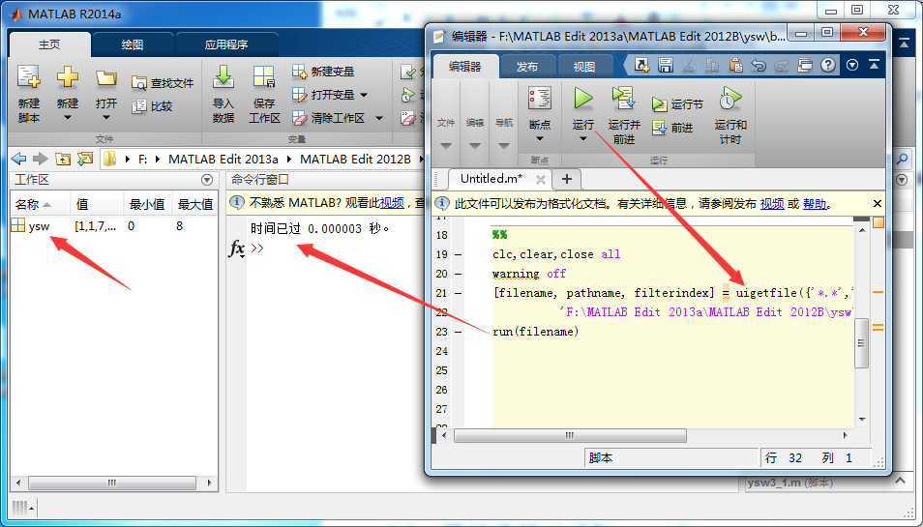
MATLAB GUI应用实战
(余胜威、吴婷、罗建桥)
第三章
打开文件之后，如何执行该文件呢？MATLAB有run函数可供调用，具体的使用如下：
clc,clear,close all % 清屏和清除工作区
warning off % 取消警告
[filename, pathname, filterindex] = uigetfile({'*.*','All Files' },'mytitle',...
'F:\MATLAB Edit 2013a\MATLAB Edit 2012B\ysw\book\GUI设计手册\第3章\ysw3_1.m')
run(filename) % 执行filename文件
运行程序之后，得到如图所示结果：

Slide 5
MATLAB GUI应用实战
(余胜威、吴婷、罗建桥)
第三章
3.2 路径选择对话框 uigetdir
uigetdir函数是供用户选择路径所用，使用该uigetdir函数，会弹出一个路径选择对话框，供用户较快较好的使用。uigetdir主要分为3种使用格式，直接使用、设置路径使用以及修改对话框标题的路径选择对话框。
（1）uigetdir的直接使用，uigetdir的直接使用，顾名思义就是在MATLAB命令行窗口输入uigetdir函数，敲击键盘回车键，即可实现路径选择对话框的选择命令。
（2）其中指定某个盘符下的文件夹路径；uigetdir函数提供可供路径输入的功能，即定位到某一个路径下，用户在该路径下进行文件夹选择，具体的代码如下：
clc,clear,close all % 清理命令区、清理工作区、关闭显示图形
warning off % 消除警告
feature jit off % 加速代码运行
dname = uigetdir('C:\') % 打开C盘文件
该程序指定为C盘符路径下，用户在C盘下进行文件夹选择，从而避免用户回到【我的电脑】界面去选择盘符，从而提高用户使用效率

Slide 6
MATLAB GUI应用实战
(余胜威、吴婷、罗建桥)
第三章
同样，对C盘下“用户文件夹”下的文件夹进行读取，直接将“用户文件夹”输入为路径即可，程序如下：
>> dname = uigetdir('C:\Users\')
dname =
C:\Users\ysw
（3）MATLAB根路径文件夹操作；读取MATLAB根目录路径，在根目录路径下进行文件夹操作，MATLAB提供了简便根目录函数，具体的使用如下：
clc,clear,close all % 清理命令区、清理工作区、关闭显示图形
dname = uigetdir(matlabroot,'MATLAB根目录路径')
（4）其它命令；对于获取当前工作路径，MATLAB提供更加简便的路径提取函数进行路径读取，具体的使用如下：
>> cd % 获取当前工作路径
F:\MATLAB Edit 2013a\MATLAB Edit 2012B\ysw\book\GUI设计手册\第3章

Slide 7
MATLAB GUI应用实战
(余胜威、吴婷、罗建桥)
第三章
3.3 文件保存操作 uiputfile
uiputfile为文件保存操作，在实际程序应用设计中，时常应用到，具体的uiputfile命令含义如下：
>> help uiputfile
uiputfile - Open standard dialog box for saving files
This MATLAB function displays a modal dialog box for selecting or specifying a
file you want to create or save.
FileName = uiputfile
[FileName,PathName] = uiputfile
[FileName,PathName,FilterIndex] = uiputfile(FilterSpec)
[FileName,PathName,FilterIndex] = uiputfile(FilterSpec,DialogTitle)
[FileName,PathName,FilterIndex] = uiputfile(FilterSpec,DialogTitle,DefaultName)
uiputfile 的参考页
另请参阅 save, uigetdir, uigetfile, uisave

Slide 8
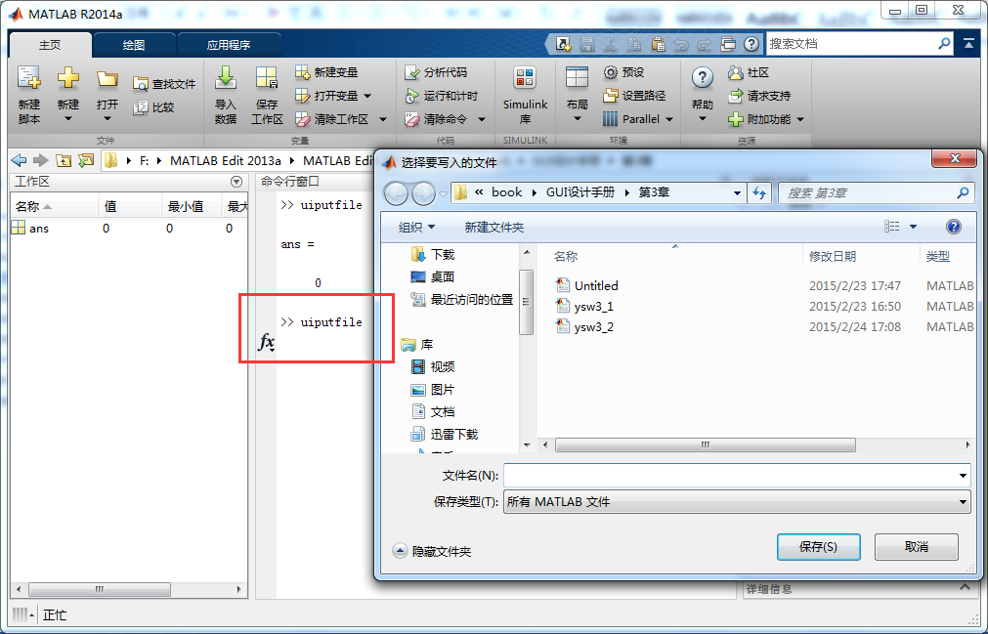
MATLAB GUI应用实战
(余胜威、吴婷、罗建桥)
第三章
由MATLAB的文件帮助命令可知，uiputfile有5种使用方式，并且uiputfile命令常和save，uigetdir，uigetfile，uisave等命令连用。
（1）使用uiputfile命令返回文件名
直接使用uiputfile命令即可返回文件名，具体的使用就是直接在MATLAB命令行窗口输入uiputfile命令，具体如图所示。

Slide 9
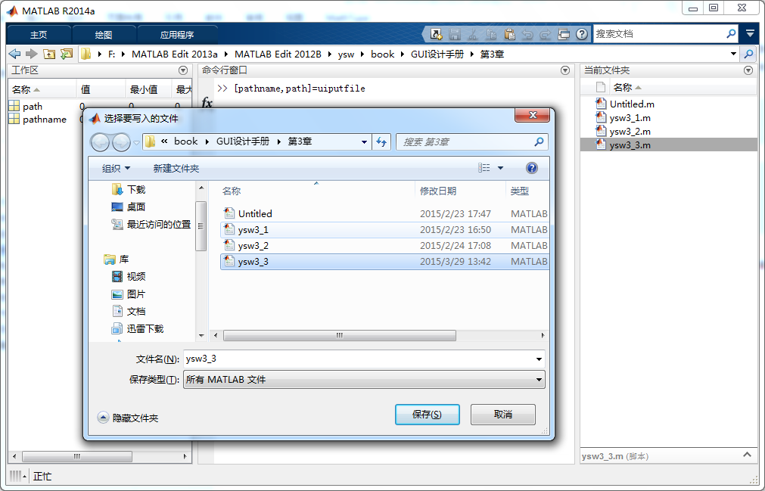
MATLAB GUI应用实战
(余胜威、吴婷、罗建桥)
第三章
（2）直接输入uiputfile，返回文件名和路径。该命令也是在MATLAB命令行直接输入uiputfile然后返回文件夹名称以及路径，具体如图

Slide 10
MATLAB GUI应用实战
(余胜威、吴婷、罗建桥)
第三章
（3）输入要读取的文件的后缀，从而定位文件名和路径，具体的使用如下：
[FileName,PathName,FilterIndex] = uiputfile(FilterSpec) ％ 定位文件名和路径
1）当不指定文件名的后缀时，可直接输入如下代码：
[FileName,PathName,FilterIndex] = uiputfile('') ％ 定位文件名和路径
2）当指定文件名的后缀时，例如.mat文件时，则对话框只提示相应的.mat文件供用户选择，具体的使用如下：
>> [FileName,PathName,FilterIndex] = uiputfile('.mat') ％ 定位．ｍａｔ文件名和路径
FileName =
data.mat
PathName =
F:\MATLAB Edit 2013a\MATLAB Edit 2012B\ysw\book\GUI设计手册\第3章\
FilterIndex =
1

Slide 11
MATLAB GUI应用实战
(余胜威、吴婷、罗建桥)
第三章
（4）采用uiputfile修改提示对话框标题
MATLAB提供用户用于修改对话框图的标题的修改，具体的使用格式如下：
其中DialogTitle为对话框的标题，具体的简单使用如下：
[FileName,PathName,FilterIndex] = uiputfile(FilterSpec,DialogTitle) ％ 修改输入文件选择标题
1）采用默认格式使用，具体如下：
[FileName,PathName,FilterIndex] = uiputfile('.mat','') ％选择.mat文件
2）当修改标题语时，具体操作如下：
>> [FileName,PathName,FilterIndex] = uiputfile('.mat','请选择文件')
FileName =
data.mat
PathName =
F:\MATLAB Edit 2013a\MATLAB Edit 2012B\ysw\book\GUI设计手册\第3章\
FilterIndex =
1

Slide 12
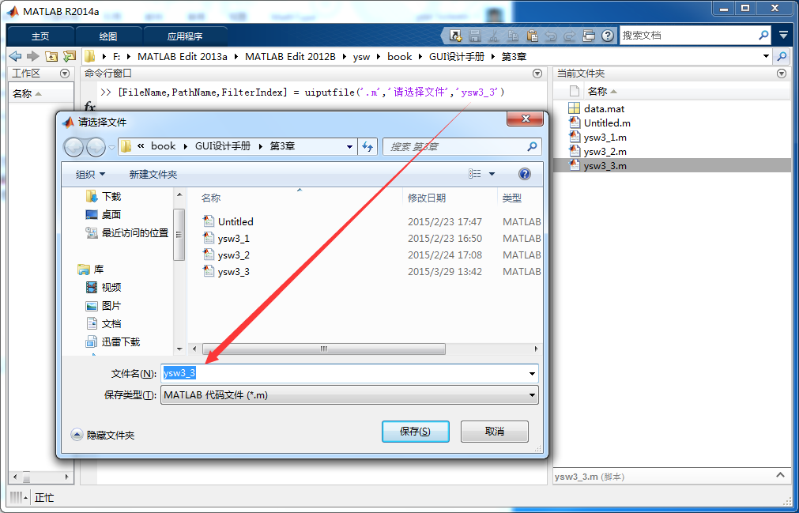
MATLAB GUI应用实战
(余胜威、吴婷、罗建桥)
第三章
（5）MATLAB还指定uiputfile函数要选择的文件名，具体的使用格式如下：
[FileName,PathName,FilterIndex] = uiputfile(FilterSpec,DialogTitle,DefaultName) % 选择指定的文件
运行程序输出对话框如图

Slide 13
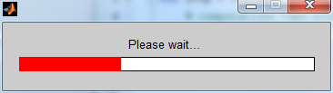
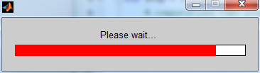
MATLAB GUI应用实战
(余胜威、吴婷、罗建桥)
第三章
3.4 程序运行进度条 waitbar
waitbar函数为MATLAB程序运行进度条，也就是说，采用waitbar函数，可以看到程序的运行进度，从而增强可视化效果，让用户了解运行的进度。waitbar函数能够增加用户对于程序执行位置的判断，具体函数使用有6种使用模式。
（1）采用图形句柄，进行进度查看，具体的使用格式如下：
h = waitbar(x,'message') % 程序运行状态显示
为了动态显示waitbar进度显示效果，采用如下程序进行程序执行显示，具体代码如下：
clc,clear,close all % 清屏和清理工作区
warning off % 取消警告
h = waitbar(0,'Please wait...'); % 提示等待
steps = 1000; % 计算次数
for step = 1:steps
% 程序运行状态进度
waitbar(step / steps) % 程序执行状态，即执行位置
end
close(h)

Slide 14
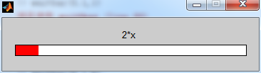
MATLAB GUI应用实战
(余胜威、吴婷、罗建桥)
第三章
（2）wairbar对话框提供取消运行按钮，具体的使用如下：
waitbar(x,'message','CreateCancelBtn','button_callback') % 增加取消按钮
CreateCancelBtn为取消按钮，button_callback为取消该waitbar函数执行状态，可以关闭waitbar进度条，也可以删除waitbar进度条。
（3）waitbar进度条标题修改
waitbar(x,'message',property_name,property_value,...)
（4）直接使用waitbar函数。例如使用如下：
>> waitbar(0.1) % 默认显示
（5）修改waitbar显示信息
waitbar(0.1,'2*x'); % 显示为2x
（6）更新进度条信息显示值
waitbar(x,h,'updated message')

Slide 15
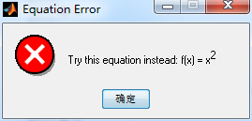
MATLAB GUI应用实战
(余胜威、吴婷、罗建桥)
第三章
3.5 错误提示对话框 errordlg
errordlg用于提示程序错误信息，对于程序的调试显得很重要。
（1）errordlg的直接使用
（2）修改错误提示字符串
h = errordlg(errorstring) % 带字符串的错误提示
（3）指定错误的类型，并修改对话框标题
h = errordlg(errorstring,dlgname) %指定错误的类型
（4）修改对话框信息显示
h = errordlg(errorstring,dlgname,createmode) % 修改对话框信息显示
creatmode可以为字符串也可以为一个结构体。如果creatmode为字符串，则creatmode为modal、non-modal (default)、replace三者之一。运行结果大致如图：

Slide 16
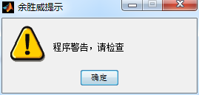
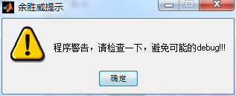
MATLAB GUI应用实战
(余胜威、吴婷、罗建桥)
第三章
3.6 警告提示对话框 warndlg
warndlg警告提示对话框和错误对话框类似，用于警告提示之用。
（1）warndlg的直接使用
（2）修改警告提示字符串
（3）指定警告的类型，并修改对话框标题
（4）修改警告对话框信息显示
比如，运行以下程序得到如图
mode = struct('WindowStyle','non-modal',...
'Interpreter','tex'); % 显示样式
>> h = warndlg ('程序警告，请检查',...
'余胜威提示', mode); % 文字提示
>> mode = struct('WindowStyle','modal',...
'Interpreter','tex'); % 显示样式
>> h = warndlg ('程序警告，请检查一下，避免可能的debug!!!',...
'余胜威提示', mode); % 字符串设置

Slide 17

MATLAB GUI应用实战
(余胜威、吴婷、罗建桥)
第三章
3.7 用户提示对话框 msgbox
msgbox为用户提示对话框，用户可以进行对程序的执行状态进行提示，以至于让用户可以进一步的执行下一步，msgbox在gui设计中，常用到。
msgbox提示对话框直接输入提示信息，具体使用如下：
>> msgbox('测试数据训练完毕')
MATLAB提供msgbox对话框的标题可供修改，Msgbox还可以显示具体的图标，例如错误图标、警告图标等，Msgbox提供用户自己设定自己的图标进行显示，具体的使用格式如下：
h = msgbox(Message,Title,'custom',IconData,IconCMap) % 设定用户自己的图标
h = msgbox(___,CreateMode) % 修改警告对话框

Slide 18
MATLAB GUI应用实战
(余胜威、吴婷、罗建桥)
第三章
3.8 提问对话框 questdlg
questdlg为提问对话框，用于用户选择哪个程序进行执行，例如是否继续执行，是否现在关闭程序等等，具体的提问对话框questdlg使用格式如下：
>> help questdlg
questdlg - Create and open question dialog box
This MATLAB function displays a modal dialog box presenting the question
'qstring'.
button = questdlg('qstring')
button = questdlg('qstring','title')
button = questdlg('qstring','title',default)
button = questdlg('qstring','title','str1','str2',default)
button = questdlg('qstring','title','str1','str2','str3',default)
button = questdlg('qstring','title', ..., options)
questdlg 的参考页
另请参阅 dialog, errordlg, figure, helpdlg, inputdlg, listdlg, msgbox, textwrap,
uiresume, uiwait, warndlg
>>
由此可知，提问对话框questdlg有6种使用格式

Slide 19
MATLAB GUI应用实战
(余胜威、吴婷、罗建桥)
第三章
3.9 数据输入对话框 inputdlg
inputdlg为数据输入对话框，顾名思义就是用户可以在弹出的对话框中输入数值，从而被程序所读取，达到友好的修改参数的目的，数据输入对话框inputdlg有5种输入模式。
>> help inputdlg
inputdlg - Create and open input dialog box
This MATLAB function creates a modal dialog box and returns user input for
multiple prompts in the cell array.
answer = inputdlg(prompt)
answer = inputdlg(prompt,dlg_title)
answer = inputdlg(prompt,dlg_title,num_lines)
answer = inputdlg(prompt,dlg_title,num_lines,defAns)
answer = inputdlg(prompt,dlg_title,num_lines,defAns,options)
inputdlg 的参考页
另请参阅 dialog, errordlg, figure, helpdlg, input, listdlg, msgbox, questdlg,
str2num, uiresume, uiwait, warndlg
>>

Slide 20
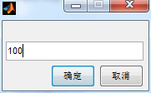
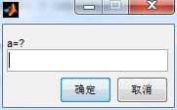
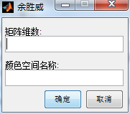
MATLAB GUI应用实战
(余胜威、吴婷、罗建桥)
第三章
（1）直接采用默认方式，弹出输入数值对话框
>> answer = inputdlg('') % 数值对话框
answer =
'100'
（2）输入对话框标题修改
>> answer = inputdlg('a=?','数据输入') % 标题为数据输入
answer =
'100'
（3）增加输入的行数
clc,clear,close all % 清屏
warning off % 取消警告
prompt = {'矩阵维数:','颜色空间名称:'}; % 输入对话框说明符
dlg_title = '余胜威'; % 标题
answer = inputdlg(prompt,dlg_title) % 显示

Slide 21
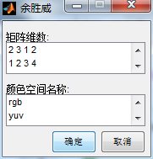
MATLAB GUI应用实战
(余胜威、吴婷、罗建桥)
第三章
（4）修改输入的维数
clc,clear,close all % 清屏
warning off % 取消警告
prompt = {'矩阵维数:','颜色空间名称:'};
dlg_title = '余胜威'; % 标题
num_lines = 2; % 两栏输入
answer = inputdlg(prompt,dlg_title,num_lines) % 显示
（5）设定输入对话框的默认值。有时用户知道初始状态，可以直接输入相应的默认值，具体的使用格式如下：
answer = inputdlg(prompt,dlg_title,num_lines,defAns) % 输入对话框
（6）修改显示字体。Inputdlg输入对话框，提供各种字体的输入，具体的使用格式如下：
answer = inputdlg(prompt,dlg_title,num_lines,defAns,options) %修改显示字体

Slide 22
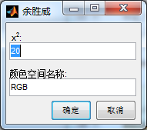
MATLAB GUI应用实战
(余胜威、吴婷、罗建桥)
第三章
相应的具体的实际应用如下：
clc,clear,close all % 清屏和清除工作区
warning off % 取消警告
prompt = {' x^2:','颜色空间名称:'};
dlg_title = '余胜威';
numlines=1; % 一栏
defaultanswer={'20','RGB'}; % 默认设置
options.Resize='on'; % 矢量化窗口打开
options.WindowStyle='normal'; % 窗口可以拉大缩小
options.Interpreter='tex'; % 解析器设置
answer=inputdlg(prompt,dlg_title,numlines,...
defaultanswer,options); % 输入窗口显示
运行结果如图：

